Slide 1

BIENVENIDOS,
Herman Kothe
Gerente de Capacitación del Centro Regional de Alta California
Cindy Le anteriormente Especialista de Empleo del Centro Regional de Alta California actualmente Especialista en Servicios Basados en el Hogar y la Comunidad del Centro Regional de Alta California

Slide 2




El Sistema de Centros Regionales y la historia de la primera legislación, políticas y servicios de empleo
Presentado por SCDD, DOR, ACRC y FNRC

Slide 3
Objetivos de Aprendizaje
Familiarizarse con el sistema de centros regionales
Comprender los criterios de elegibilidad y cómo calificar para los servicios del centro regional
Aprender a acceder los servicios y apoyos del centro regional
Aumentar su conocimiento de las opciones de empleo

Slide 4
Centros Regionales
Los Centros Regionales son las agencias por las cuales las personas elegibles con discapacidades intelectuales y otras discapacidades del desarrollo reciben servicios de administración de casos para ayudarlos a participar y contribuir como miembros valiosos de sus comunidades y lograr sus metas en la vida.
Sistema del Centro Regional
Notes:
Esta declaración habla de la visión/misión de nuestra agencia.
Una comunidad donde las personas con discapacidades intelectuales y/o del desarrollo son miembros valiosos que son tratados con dignidad y respeto.
La ley se conoce como Ley Lanterman a partir de la sección 4400 del Código de Bienestar e Instituciones
W&I Code Section 4646(a) states in part regional center responsibilities are to Promote community integration, independent, productive, and normal lives and stable and healthy environments.

Slide 5
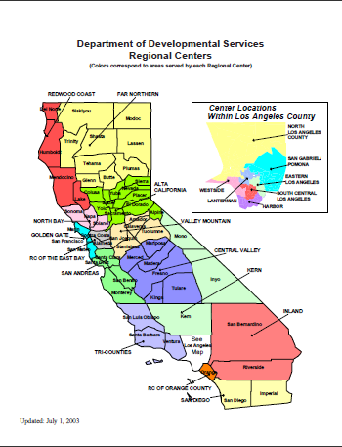
Cada Centro Regional es una corporación privada sin fines de lucro
Transferencias de elegibilidad en todo el estado
Notes:
21 Centros Regionales en todo el estado.
Alta cubre la mayoría de los condados (10).
El tercero más grande tanto en población como en área geográfica.

Slide 6
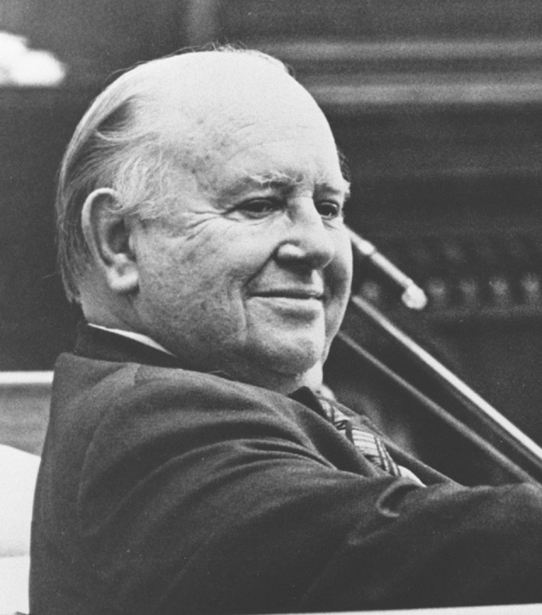
Un poquito de historia…
La Ley Lanterman
Un niño nació con una discapacidad...
  Mantener a los niños en casa sin apoyo
  Enviarlos a hospitales estatales
Legislación aprobada en 1965 para trasladar recursos públicos de las instituciones a las Comunidades
Los 21 centros regionales sin fines de lucro sirven como recursos locales para brindar:
  Evaluación de Elegibilidad y Diagnóstico
  Coordinación de Servicios
Notes:
En existencia más de medio siglo. Desafíos con el envejecimiento de la población y el sistema de apoyo al envejecimiento. Reglas de CMS.

Slide 7
La Ley de Servicios de Lanterman para Discapacidades del Desarrollo
La Ley Lanterman brinda coordinación y provisión de servicios y apoyos para permitir que las personas con discapacidades intelectuales y del desarrollo lleven vidas más independientes, productivas e integradas. Además, el Programa de Inicio Temprano brinda servicios a bebés y niños pequeños con riesgo de tener una discapacidad del desarrollo. El Departamento ejecuta sus responsabilidades a través de contratos con 21 corporaciones comunitarias sin fines de lucro conocidas como centros regionales, y a través de hogares e instalaciones operados por el estado.
Notes:
Esta declaración habla de la visión/misión de nuestra agencia.
Una comunidad donde las personas con discapacidades intelectuales y/o del desarrollo son miembros valiosos que son tratados con dignidad y respeto.
La ley se conoce como Ley Lanterman a partir de la sección 4400 del Código de Bienestar e Instituciones
La Sección 4646(a) del Código W&I establece en parte que las responsabilidades del centro regional son Promover la integración comunitaria, vidas independientes, productivas y normales, y entornos estables y saludables.

Slide 8
El Sistema de Centros Regionales:
Sirve a unas 400,000 personas en el estado
Es único en California
Son agencias “Voluntarias”
Administran Dos Programas:
  Programa de Inicio Temprano- brinda servicios de intervención temprana a bebés y niños pequeños, desde el nacimiento hasta los 3 años
  Centro Regional- brinda servicios a personas de 3 años o más a lo largo de su vida
Notes:
Programa de derecho = No hay lista de espera para la gestión de casos y el desarrollo del plan de servicio.
Del Vientre a la Tumba.

Slide 9


Los Centros Regionales son contratados y financiados por el Departamento de Servicios de Desarrollo del Estado (DDS)
Presupuesto
Operaciones
Cerca del 11%
POS
Cerca del 89%
No es Agencia Estatal
Notes:
Más de 6 mil millones en todo el sistema para todo el estado, incluidos los SDC.
El presupuesto de Alta está al norte de ½ billón, con más del 85% designado para servicio directo.

Slide 10
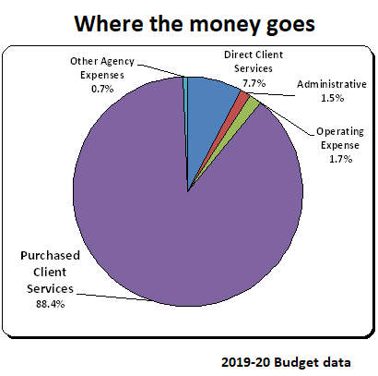
Asociación de Agencias de Centros Regionales (arcanet.org)

Slide 11
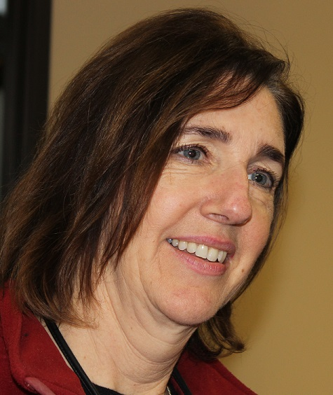

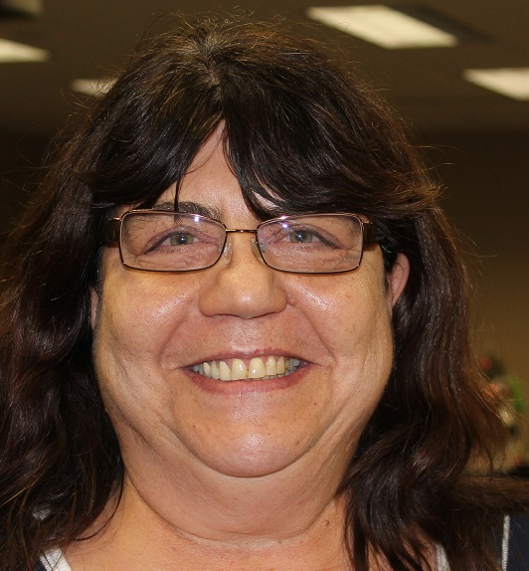
Coordinadores de Servicios
Número de casos asignados
Principal punto de contacto para Clientes y familiares
Notes:
El promedio de casos es de 80 a 90 clientes.

Slide 12
Planes de Apoyo
    Plan de Servicio Familiar Individualizado (IFSP)
Para bebés y niños pequeños, desde el nacimiento hasta los 3 años
    Planes de Programas Individuales (IPP)
Para niños de 3 años, jóvenes y adultos
Notes:
Los planes son documentos fluidos. ACRC evalúa las necesidades, determina lo que está disponible en la comunidad o dentro de los apoyos naturales de la persona, y financia lo que no existe... los centros regionales son redes de seguridad, por así decirlo.

Slide 13
Planes de Apoyo
Meta/Resultado
Agencia Genérica
Apoyo Natural
$$ Proveedor
Notes:
Evaluación
Metas
Objetivos
Servicios y Apoyos

Slide 14
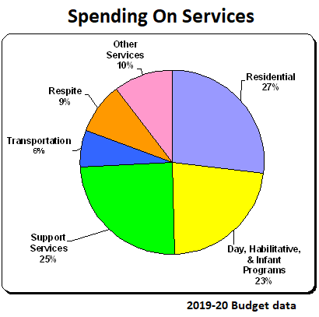
Asociación de Agencias de Centros Regionales (arcanet.org)

Slide 15

Revisar/Supervisar Planes de Apoyo
Trimestralmente
Residencial (3+)
Vida Independiente/ Vida Asistida con apoyo (18+)
Semestralmente
Inicio Temprano (0-3)
Servicios Especializados para Niños (3-17)
Anualmente
Servicios para Niños (3-17)
Adultos (18+)
Notes:
Regla de oro:
La frecuencia de monitoreo se basa principalmente en el arreglo de vivienda:
Familia/pariente o tutor monitoreado anualmente
Todos los demás trimestrales

Slide 16
¿Cuánto cuestan los Servicios del Centro Regional?
No hay costo por la evaluación de elegibilidad, diagnóstico y administración de casos
Para algunos padres de un niño desde que nace hasta la edad de 17 y que no sea elegible para Medi-Cal:
  Tarifa Anual del Programa Familiar (AFPF) de $200 o $150 o $0
  Programa de Participación Familiar en los Costos (FCPP) parte del costo de 0 a 100% para servicios de relevo y guardería
  Programa de Cuota para Padres, un % de parte del costo por colocación fuera del hogar las 24 horas en un lugar financiado por un centro regional
Notes:
2005 FCPP
2009 Servicios prohibidos
2011 AFPF

Slide 17

Centro Regional
(Elegibilidad de la Ley Lanterman)
3 años y Mayores

Slide 18
Condiciones de Elegibilidad
Ley de Lanterman DD (AB 846)
Discapacidad Intelectual (ID)
Parálisis Cerebral (CP)
Epilepsia
Autismo
“5^{ta} Categoría” …otras condiciones incapacitantes que se encuentren estrechamente relacionadas con la DI o que requieran un tratamiento similar al requerido para las personas con DI
Notes:
Cambiado de MR a ID después de DSM-5
<1960 clasificaciones: idiota (2), imbécil (2-7), imbécil (7-12)

Slide 19
Condiciones of Elegibilidad
Además… “Tal incapacidad se origina antes de que una persona cumpla los 18 años, continúa o se espera que continúe indefinidamente, y constituye una discapacidad sustancial para tales individuos. Discapacidad sustancial significa una condición que resulta en un deterioro importante del funcionamiento cognitivo y/o social.”
Notes:
Ejemplo de lesión cerebral traumática

Slide 20
Discapacidad Sustancial
Condición que resulta en un deterioro importante del funcionamiento cognitivo y/o social…
Existencia de limitaciones significantes en 3 o más de las siguientes áreas:
Receptiva y Expresiva
Aprendizaje
Cuidado Personal
Movilidad
Autodirección
Capacidad de vida independiente
Autosuficiencia económica

Slide 21



La Discapacidad del Desarrollo no debe incluir...
Condiciones incapacitantes como:
Únicamente trastornos psiquiátricos
Únicamente trastornos de aprendizaje
Únicamente de naturaleza física

Slide 22

¿Quién Es Recomendado?
Gente de todas las edades
  La discapacidad debe ocurrir antes de los 18 años, pero las referencias se pueden hacer a cualquier edad
De todos los niveles socioeconómicos
Población diversa culturalmente
Tener la ciudadanía no es requisito

Slide 23
El Proceso de Admisión
Cómo Funciona
Paso 1 Solicite los servicios
      En general, es mejor que la familia o persona haga el primer contacto - no puede actuar a menos que el padre o tutor legal lo consienta
Paso 2 Entrevista inicial
      Programada con un Especialista en Admisiones
Paso 3 Evaluaciones de especialistas para determinar la elegibilidad
      Toma de decisión dentro de 120 días calendario

Slide 24
Si es Encontrado Elegible...
A los clientes se les asigna un Coordinador de Servicios para desarrollar un Plan de Programa Individual (IPP) dentro de los 60 días
Si se le encuentra no elegible...
  Es recomendado a otros recursos
  Hay oportunidad de apelar
    ACRC siempre revisará la nueva información

Slide 25
¡ACRC DEBE agotar los Apoyos Genéricos y Naturales primero!
Ejemplos de Recursos Genéricos a los que acceden Familias para los Niños
Distritos Escolares
Departamento de Rehabilitación (DOR)
Medi-Cal
Servicios de Apoyo en el Hogar (IHSS)
Servicios para Niños de California (CCS)
* También requerido para explorar el Seguro Médico Privado

Slide 26
Ley de Empleo Primero
El 9 de octubre de 2013, el Gobernador Brown promulgó la ley AB 1041 (Chesbro), estableciendo una "Política de Empleo Primero" en la Ley de Servicios para Discapacidades del Desarrollo de Lanterman. De acuerdo con la Política de Empleo Primero, el Programa de Servicios de Trabajo aborda las necesidades de empleo de las personas con discapacidades del desarrollo. El Programa de Servicios Laborales brinda oportunidades de integración laboral y comunitaria a través de Programas de Empleo con Apoyo (SEPs). Estos programas están disponibles para personas que son clientes del Centro Regional.

Slide 27
Ley Federal
El 22 de julio de 2014, la Ley de Innovación y Oportunidades de la Fuerza Laboral (WIOA) fue declarada ley. Esta histórica legislación federal realiza cambios significativos en los programas de rehabilitación vocacional y de vida independiente en California y en todo Estados Unidos. WIOA, que reemplaza la Ley de Inversión en la Fuerza Laboral de 1998 y modifica la Ley de Rehabilitación de 1973, está diseñada para ayudar a las personas que buscan trabajo a acceder al empleo, la educación y los servicios de apoyo para tener éxito en el mercado laboral moderno.

Slide 28
Políticas de Empleo Primero del Centro Regional
Política de Empleo Primero del Centro Regional de Alta California
Política de Empleo Primero del Centro Regional del Extremo Norte

Slide 29
Proyecto de Ley 639 del Senado promulgado ley
Más de 12,000 Californianos con discapacidades trabajan por menos del salario mínimo en entornos segregados. Algunos trabajadores con discapacidades actualmente ganan menos de $2 por hora haciendo trabajos de baja categoría. El Proyecto de Ley Senatorial 639 (Durazo) asegura que todos los trabajadores ganen $15 por hora y puedan ser financieramente independientes. Crea una senda que hace que los trabajadores con discapacidades pasen de entornos segregados a entornos integrados y les permite ganar un salario real y trabajar junto a sus colegas. Varios otros estados y ciudades ya han dejado de pagar a las personas con discapacidades menos del salario mínimo. Es tiempo que California haga lo mismo.
SB639 | SCDD (ca.gov)

Slide 30

¿Qué Hace el Proyecto de Ley?
Desde el 1ro de enero de 2022, ya no se otorgan nuevos certificados 14(c), lo que significa que, solo proveedores que ya tienen un certificado pueden continuar pagando por debajo del salario mínimo hasta pasar enero 1ro del próximo año.
El segundo hito importante es el 1 de enero de 2025. Esta es la fecha límite en la que el salario por debajo del mínimo estará completamente prohibido en el estado.

Slide 31
Aceptando la Filosofía del Empleo Primero
Empleo Integrado Competitivo con Tom Pomeranz Parte 1 – YouTube
Empleo Integrado Competitivo con Tom Pomeranz Parte 2- YouTube

Slide 32
Recursos de Empleo: Empleo con Apoyo
Los Servicios de Empleo con Apoyo (SE) a través del Departamento de Rehabilitación (DOR) y los centros regionales se pueden proporcionar a través del programa de rehabilitación vocacional o del Programa de Servicios de Habilitación (HSP). Los servicios SE se enfocan a encontrar trabajo competitivo en un entorno de trabajo integrado en la comunidad para personas con discapacidades que necesitan servicios de apoyo continuo para aprender y realizar el trabajo. Las colocaciones de SE pueden ser individuales o grupales (llamadas enclaves) o equipos de trabajo, como equipos de paisajismo.

Slide 33
Recursos de Empleo: Empleo con Apoyo Continuación
Por lo general, el apoyo lo brinda un entrenador laboral que se reúne regularmente con el individuo en el trabajo para ayudarlo a aprender las habilidades necesarias para trabajar de forma independiente. A medida que el individuo logra el dominio del trabajo, los servicios de apoyo se eliminan gradualmente.

Slide 34
Departamento de Rehabilitación (DOR)
El Departamento de Rehabilitación DOR es el principal proveedor de servicios SE del programa de rehabilitación vocacional para adultos con discapacidades del desarrollo. Sin embargo, si el DOR no puede brindar servicios debido a razones fiscales, el centro regional puede ayudar a las personas atendidas a conseguir un trabajo financiando SE bajo el HSP, o refiriéndolos a otros programas que brinden servicios similares a SE si estos servicios están disponibles en su área.

Slide 35
El Empleo Primero
El Departamento de Rehabilitación de California (DOR), el Departamento de Educación de California (CDE) y el Departamento de Servicios de Desarrollo de California (DDS) han firmado un nuevo acuerdo consistente con la Política de Empleo Primero y otras leyes para hacer el empleo en un ambiente integrado, con un salario competitivo, para las personas con Discapacidad Intelectual y Discapacidades del Desarrollo (ID/DD), su máxima prioridad.
Mapa de Ruta Integrada de Empleo Competitivo para Consumidores (altaregional.org)

Slide 36
Nuevos Recursos de Empleo
A partir del 1 de julio de 2016, se promulgaron dos programas significativos a través de la Legislatura del Estado de California para incrementar el empleo competitivo e integrado para las personas con discapacidades del desarrollo, de acuerdo al Código de Bienestar e Instituciones, Secciones 4870 y 4870 (d-g).

Slide 37
Pagos de Incentivos de Empleo Integrado Competitivo (CIE)
Para alentar a los proveedores de centros regionales a incrementar la colocación y retención de consumidores del centro regional en un empleo competitivo e integrado.
$2000- por una colocación de 30 días
$2500- por 6 meses
$3000- por 12 meses

Slide 38
Programa de Prácticas Pagadas (PIP)
Para incrementar las habilidades vocacionales de los clientes y crear un camino hacia un trabajo integrado competitivo
A partir del 1ro de julio de 2021:
1,040 horas por año de prácticas
Puede cubrir los costos relacionados con el empleador asociados con la práctica (compensación para trabajadores)
Puede tener múltiples prácticas mientras no exceda las 1,040 horas

Slide 39
El Empleo Primero
El Sistema de Discapacidades del Desarrollo del Estado de California: Tablero de Datos de Empleo presenta datos sobre lo bien que California se desempeña implementando la Política de Empleo Primero de California.

Slide 40

¡Gracias por su tiempo el día de hoy!

Slide 41
Presentadores

